Slide 1
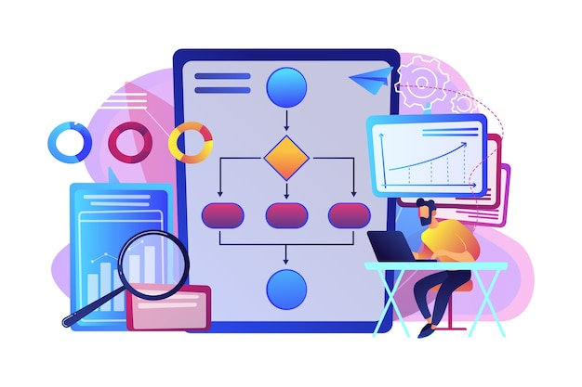
Diagramas de software

Slide 2
Introducción
Cuando un programador se pone a desarrollar cualquier nuevo desarrollo o bien modificar alguno existente, lo normal es ayudarse de lo llamado cuaderno de carga.
Un cuaderno de carga no es más que las especificaciones funcionales que debe cumplir el desarrollo en cuestión.
Dentro de estos cuadernos de carga, nos debemos encontrar diagramas de comportamiento que sintetizan muy bien la funcionalidad requerida por el desarrollo.

Slide 3
Documentos de empresa
En una empresa lo más seguro es que os encontréis con los siguientes documentos:
ARS: Análisis de Requisitos del Sistema
DTS: Documentos Técnico de Soporte
EFS: Especificación funcional del Sistema

Slide 4
¿Qué es un diagrama de comportamiento?
Un diagrama de comportamiento se define formalmente como: Diagrama que expresa las secuencias de estados por los que pasa un objeto a lo largo de su vida en respuesta a eventos, es decir, se trata de diagramas que muestran los diferentes estados de un proceso.

Slide 5
¿Para qué sirven?
Plasman de forma gráfica los procesos a programar.
Visualizar y especificar, a la vez que documentar, aspectos dinámicos de un sistema.
Notes:
Por ejemplo: mensajes que se generan, acciones de entrada de datos, eventos, etc.

Slide 6
Tipos de diagrama de comportamiento
Diagramas de casos de uso
Diagramas de secuencia
Diagramas de comunicación
Diagramas de actividades. Diagramas de estados

Slide 7
Diagramas de casos de uso
En su esencia más pura, es una representación gráfica que muestra cómo los usuarios pueden interactuar con un sistema. Este sistema puede ser cualquier cosa: una aplicación web, un software, un proceso empresarial, entre otros.
Muestra las diferentes operaciones que puede realizar una aplicación o sistema, así como su relación con su entorno, que típicamente será el usuario u otras aplicaciones o sistemas.
Describe lo que hace un sistema, pero no cómo lo hace.

Slide 8
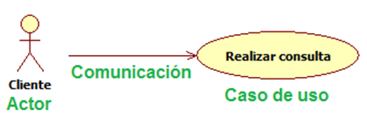
Componentes

Slide 9
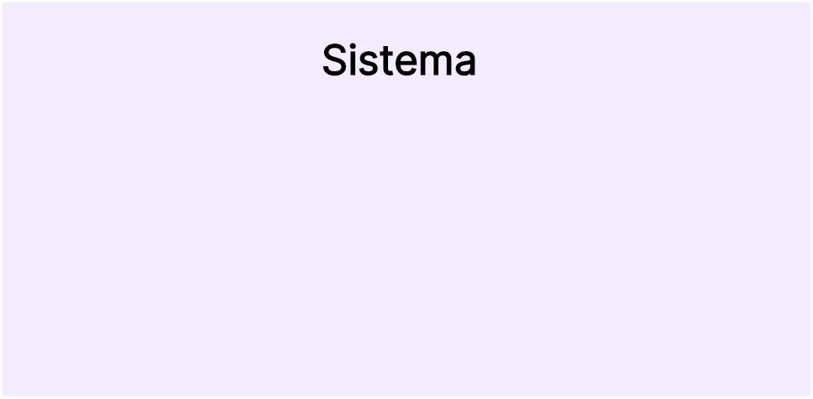
Sistemas
Cada sistema tiene un límite predefinido y este elemento lo muestra en el diagrama. Además, este componente también se puede utilizar para indicar las diferentes funciones del sistema, especialmente si están dirigidas a diferentes actores. Puede mostrar el límite del sistema en su diagrama de casos de uso con una forma rectangular

Slide 10
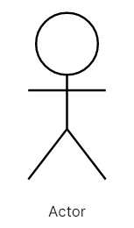
Actores
La verdad es que un único sistema puede tener muchos tipos de usuarios diferentes. A todos ellos se les conoce como actores en un diagrama de casos de uso.

Slide 11
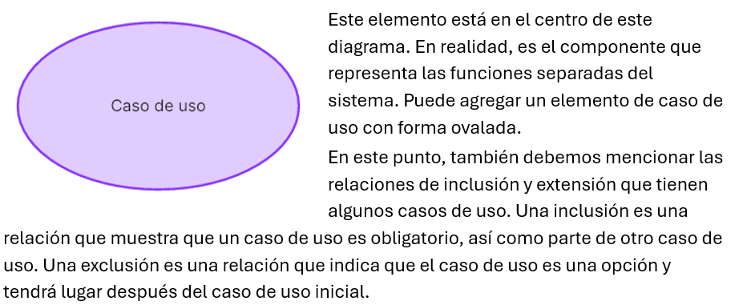
Casos de uso

Slide 12
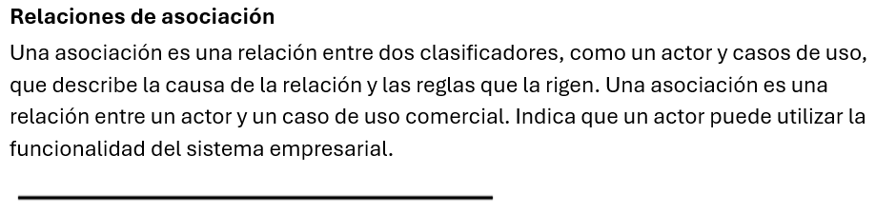
Relaciones

Slide 13
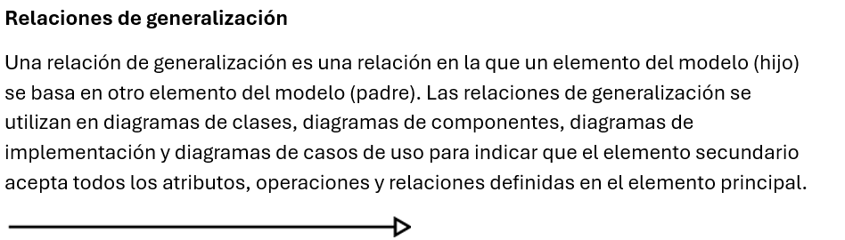
Relaciones

Slide 14
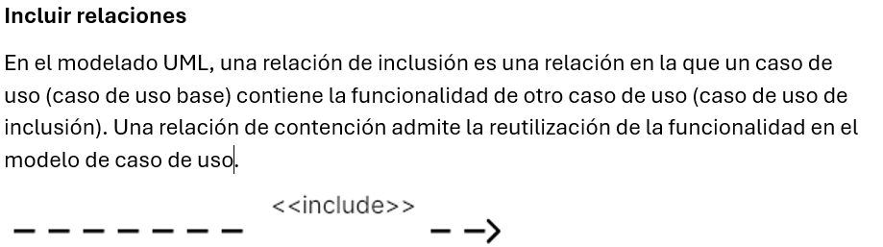
Relaciones

Slide 15
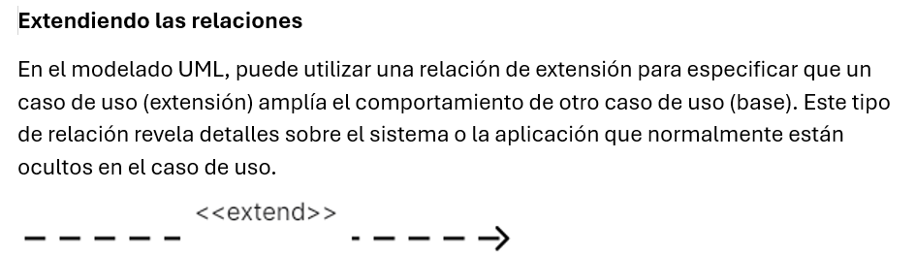
Relaciones

Slide 16
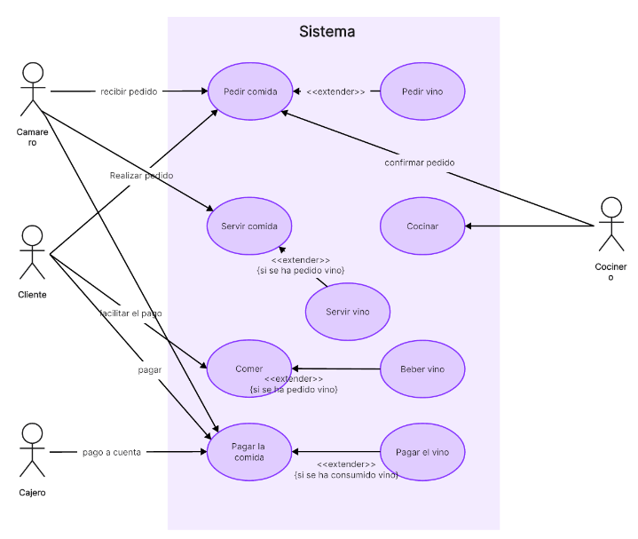

Slide 17
Diagramas de secuencia
Son un complemento a los diagramas de casos de uso, pueden dar detalle de cada uno de los casos de uso.
Muestran o describen las interacciones de los diferentes objetos en una aplicación a través del tiempo.
Este diagrama visualmente atractivo es idóneo para mostrar cualquier tipo de proceso empresarial.

Slide 18
¿Para qué se utilizan?
Escenarios de uso: descripción de una posible forma en que un sistema se utiliza.
Lógica de los métodos: explorar la lógica de una operación, función o procedimiento complejo.

Slide 19
Componentes
Actor: Entidad externa que interactúa con el sistema.
Objetos: Los objetos son las entidades que participan en la interacción. Se representan con rectángulos y se nombran.
Líneas de vida: Estas líneas verticales representan las entidades o los objetos individuales dentro del sistema.
Mensajes: Los mensajes son las interacciones entre los objetos y se representan como flechas entre las líneas de vida.
  Simples: transferencia de control a otro objeto.
  Sincrónicos: la llamada espera una respuesta
  Asincrónicos: la llamada no espera una respuesta.

Slide 20
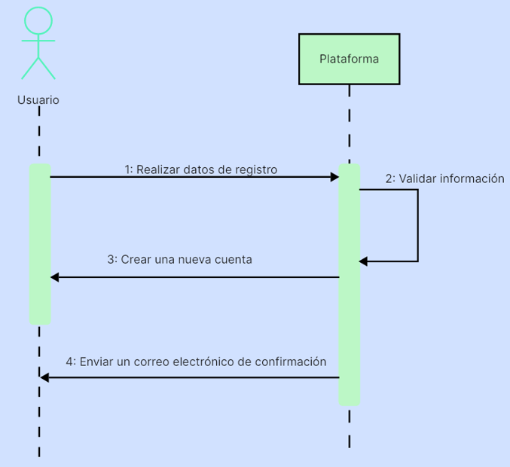
Componentes
Barras de activación: Se muestra como un rectángulo estrecho en la línea de vida del objeto. Representa el período durante el cual una instancia está realizando una acción, ya sea enviando o recibiendo un mensaje.

Slide 21
Diagramas de comunicación
Son un tipo de diagrama de comportamiento, anteriormente conocidos como diagramas de colaboración.
Muestra las interacciones entre objetos o partes, en términos de mensajes o secuencia, describiendo tanto la estructura estática como el comportamiento dinámico de un proceso o sistema.
Los diagramas de comunicación se utilizan mejor cuando un caso de uso tiene varios escenarios que necesitan representarse.

Slide 22
Diferencias
Diagramas de secuencia
  Se centran en el orden de los eventos y las interacciones.
  Hay un mayor énfasis en la sincronización de las operaciones, así como en la lógica secuencial que hay detrás.
Diagrama de comunicación
  Muestran mejor la relación entre objetos.
  Ofrece una visión mucho más holística de un sistema.
  En lugar de sólo saber qué sucede y cuándo, los diagramas de comunicación brindan al usuario el beneficio de ver cómo las diferentes partes de un sistema colaboran para trabajar entre sí.

Slide 23
Componentes
Objetos: Pueden clasificarse como proveedores(la función que proporciona el mensaje) o clientes(envían el mensaje al proveedor, que lo recibe).
Enlace: conectan dos objetos para el envío de mensajes.
Mensajes:
  Síncronos: un remitente transmite un mensaje y debe esperar una respuesta antes de continuar
  Asíncronos: un remitente no necesita esperar una respuesta antes de continuar.
  Secuencia: los mensajes tendrán un número y una descripción junto a ellos.

Slide 24
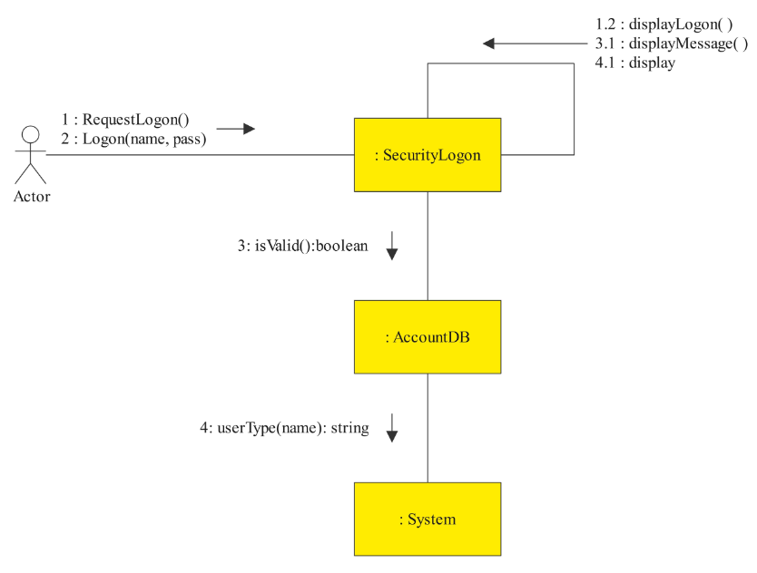
Ejemplo: Inicio de sesión de usuario

Slide 25
Diagramas de actividad
Son utilizados para representar el comportamiento interno de una operación, un caso de uso o un proceso de negocio (workflow).
Nos muestra el detalle del flujo del proceso desde el punto de inicio hasta el punto final detallando los puntos de decisión, bifurcación y rutas de decisión.
La diferencia con los diagramas de flujo es que se pueden mostrar
procesos paralelos.
Son utilizados para mostrar quién tiene la responsabilidad en un proceso.

Slide 26
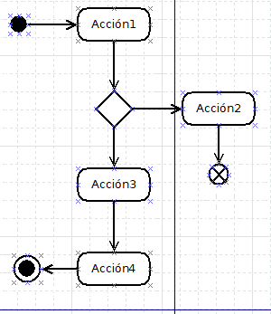
Componentes
Nodo inicial: Indica el comienzo del flujo de actividades. Es único.
Nodo final de flujo: Indica el final de un solo flujo de control. Puede haber varios.
Nodo final de actividad: Indica el final de todos los flujos. Es único.
Acción: Representa un paso. Se indica con un verbo en infinitivo.
Transición: Señala la secuencia de cada elemento dentro del diagrama.

Slide 27
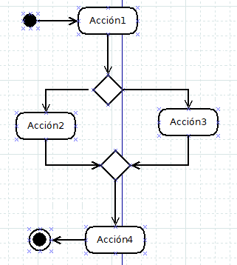
Componentes
Nodo de decisión: Permiten separar un flujo en distintos flujos basados en una condición. Tiene un nodo de entrada y varios de salida. Un solo camino para continuar el flujo.
Nodo de fusión: Sirven para juntar dos o más flujos alternativos de ejecución que se han producido por una decisión. Tiene varios nodos de entrada y uno de salida. Continua cuando cualquiera de los flujos llegue a este punto.

Slide 28
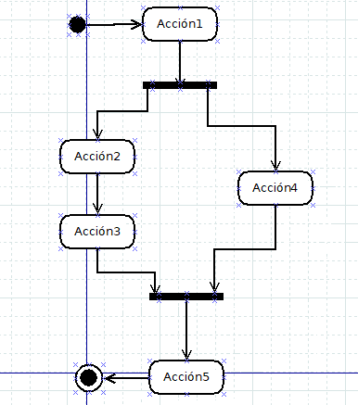
Componentes
Nodo de Bifurcación: Indicará el inicio de la concurrencia o ejecución en paralelo de las actividades. Trabajo en paralelo.
Nodo de unión: Indicará la finalización de la concurrencia o ejecución en paralelo de las actividades. Continúa solo cuando se han finalizado todos los flujos de entrada en la unión.

Slide 29
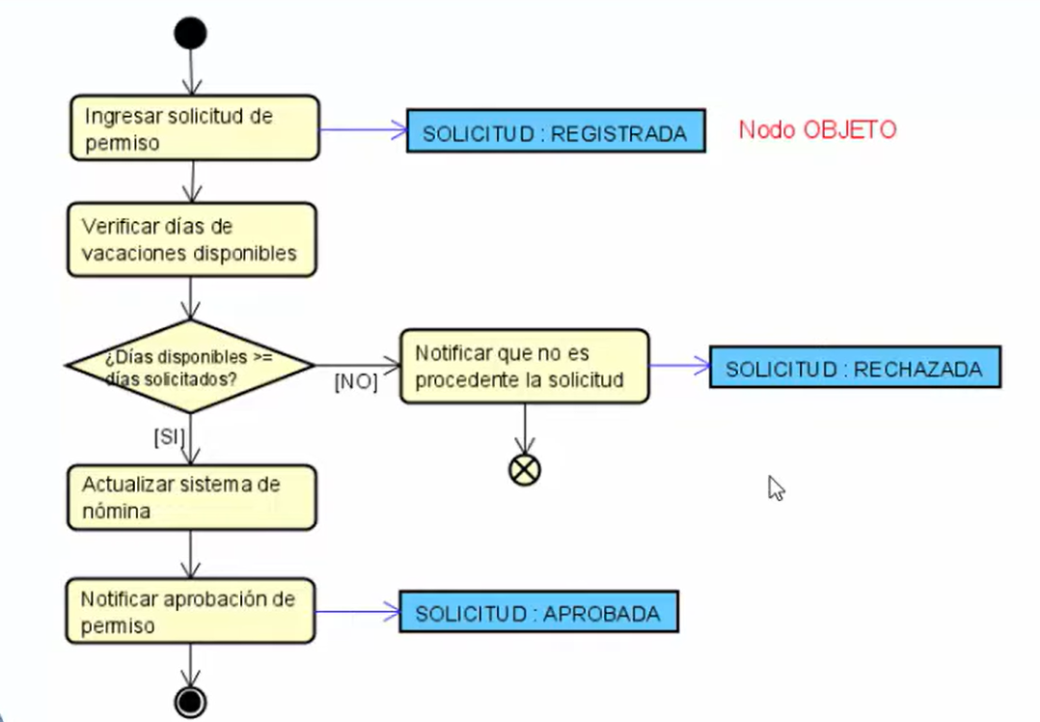
Componentes
Nodo Objeto: Permite mostrar un objeto en particular que se relaciona con la actividad.

Slide 30
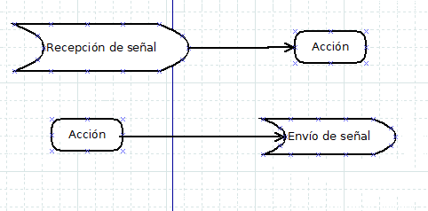
Componentes
Señales de envío y recepción: Permite enviar o recibir mensaje/evento

Slide 31
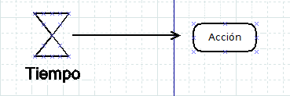
Componentes
Señales de tiempo: Permite representar cada cuánto se ejecuta una determinada actividad.

Slide 32
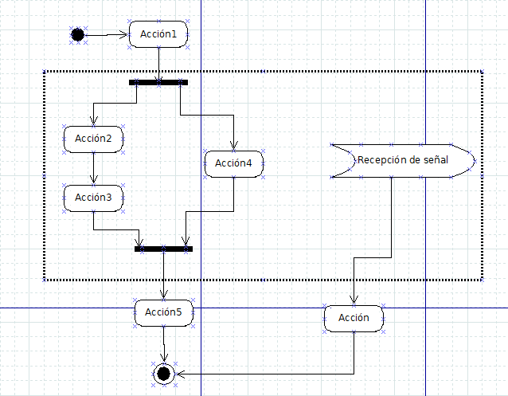
Componentes
Interrupción o excepciones: Permite marcar el grupo de acciones cuya ejecución puede interrumpirse por una excepción, y la/las acciones a tomar para manejar dicha excepción.

Slide 33
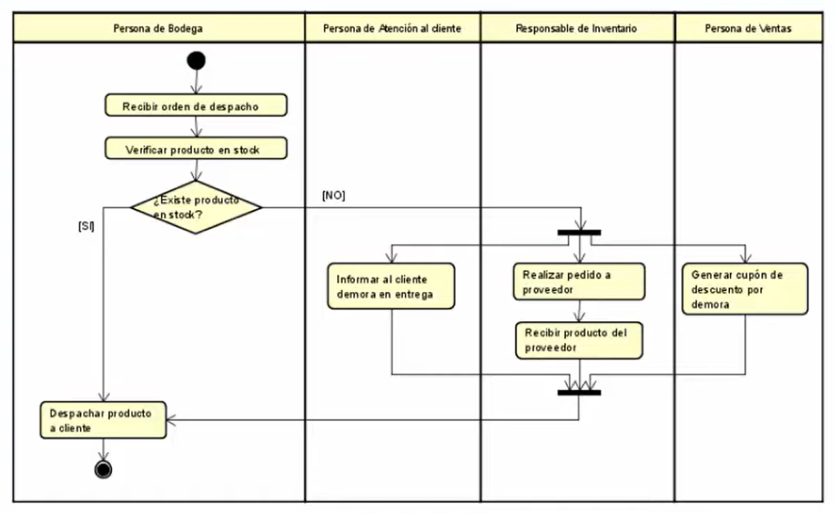
Particiones o marcos de responsabilidad
Son franjas verticales u horizontales propiedad de un determinado objeto o sujeto que determina la responsabilidad de las actividades

Slide 34
Diagrama de Estados
Es un diagrama dinámico o de comportamiento.
Muestra los estados por los cuales puede pasar una entidad u objeto en el transcurso del tiempo.
Se aplica a los objetos o entidades del objeto de negocio
Permite a los analistas, diseñadores y desarrolladores, comprender el comportamiento de los objetos de un sistema.
Se recomienda que sean lo más simple posible puesto que su función principal es brindar el apoyo al entendimiento del flujo al equipo de desarrollo.

Slide 35
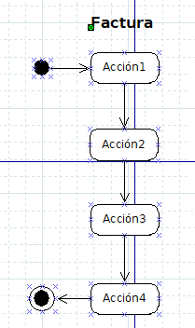
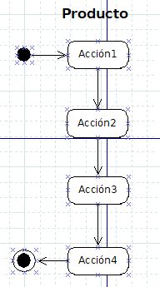
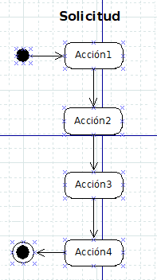
¿Que necesito?
Conocer el flujo del proceso que vamos a automatizar

Slide 36
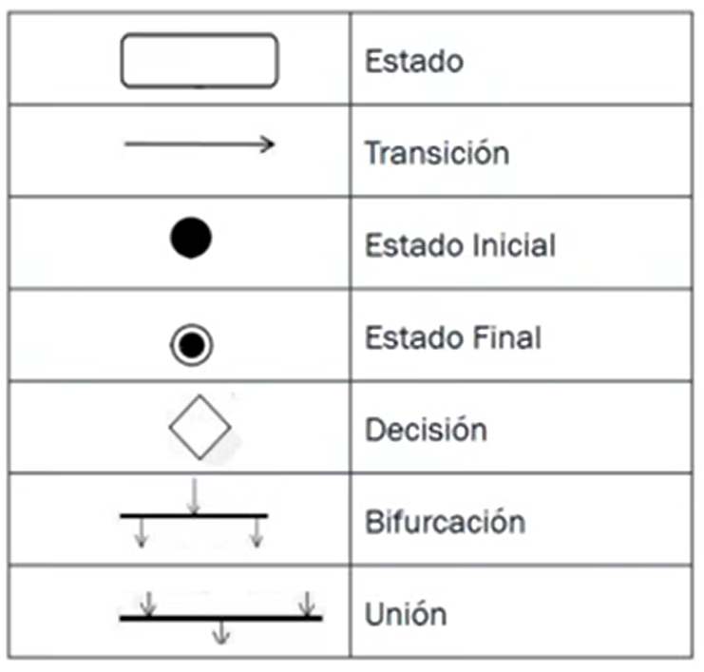
Componentes

